Slide 1

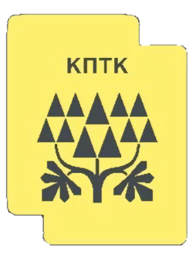
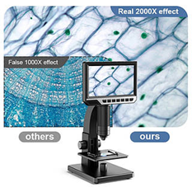
Комунальний заклад професійної (професійно-технічної) освіти
«Київський професійний технологічний коледж»
Застосування
цифрових технологій
в деревообробці
Ольга АБРЮТІНА - викладач професійно-теоретичної підготовки

Slide 2
До Дня цифрового навчання, який відзначають в останній четвер лютого місяця, започаткували захід «Застосування цифрових технологій в деревообробці»
Сучасні цифрові технології широко використовуються в різних напрямках деревообробної галузі. Використання цифрових технологій на практиці гарно мотивує здобувачів освіти до оволодіння усіма сучасними технологіями обробки деревинних матеріалів.

Slide 3

Мікроскоп цифровий електронний 2000X
з монітором 7" + 2 лінзи для спостереження
Для дослідження мікроскопічної будови деревини. Визначення відмінностей між листяними на хвойними породами деревини на мікроскопічному рівні.

Slide 4

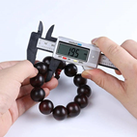
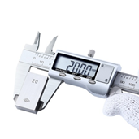
Цифровий штангенциркуль -SYNTEK з діапазоном вимірювання від 0 до 150 мм та точністю (+/-) 0,04 мм
Цифровий штангенциркуль призначений для проведення внутрішніх та зовнішніх вимірювань, вимірювань глибини отворів, розмітки деталей тощо.

Slide 5
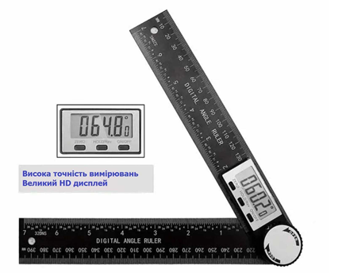
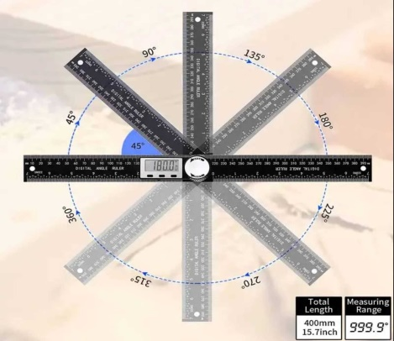
Електронний кутомір
Електронний кутомір високої якості для вимірювання внутрішніх та зовнішніх кутів.

Slide 6
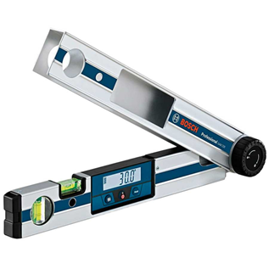
Електронний кутомір-рівень
Bosch GAM 220
Вимірює та автоматично розраховує вертикальні та горизонтальні кути від
0 до 220 градусів з точністю ±0,1°.

Slide 7
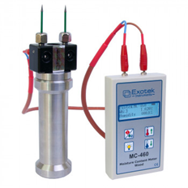
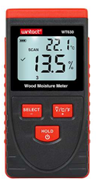
Електронні вологоміри
Шпильковіі
Безконтактні
Вологомір деревини безконтактний є приладом
з індукційним принципом вимірювання,
вологи заснованим на магнітній проникності.

Slide 8
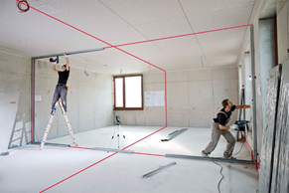
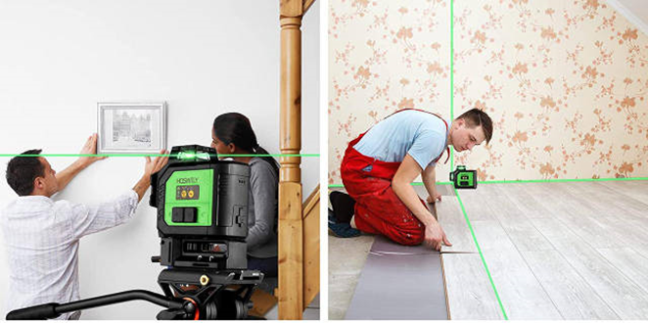
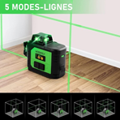
Лазерний рівень
Швидко та якісно визначає опорну площину, нахил та інші параметри поверхонь для якісних монтажних робіт.

Slide 9
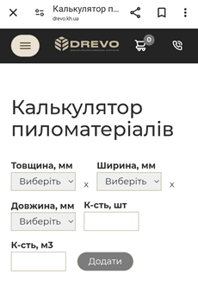
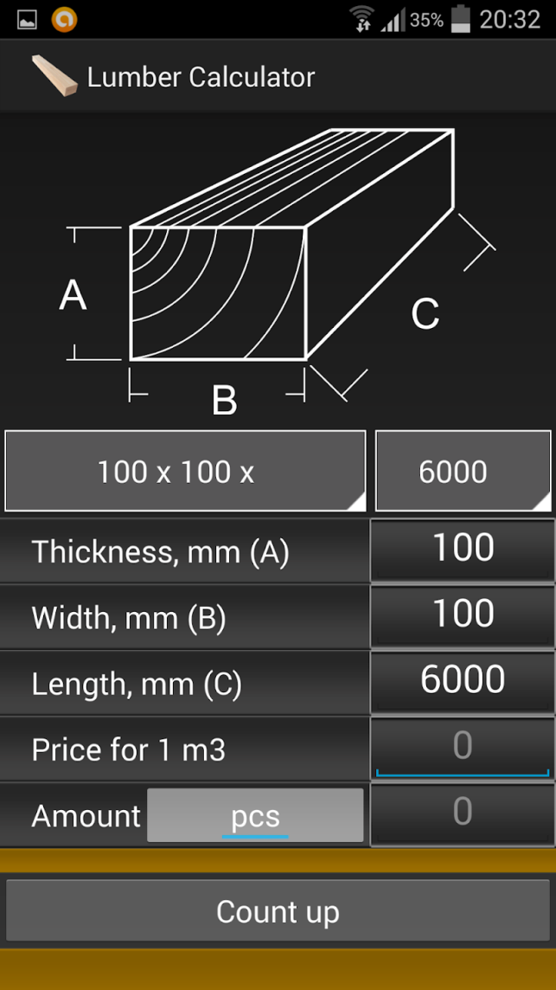
Калькулятор пиломатеріалів
Обчислення об‘єму пиломатеріалів

Slide 10
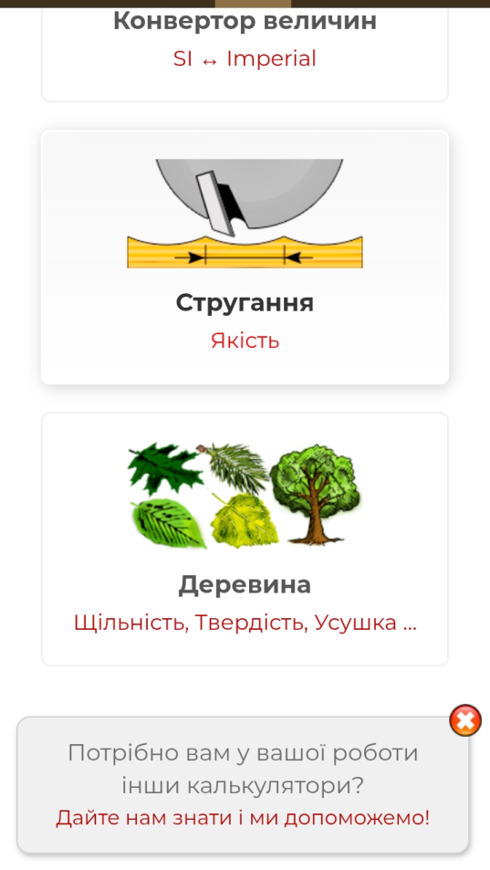
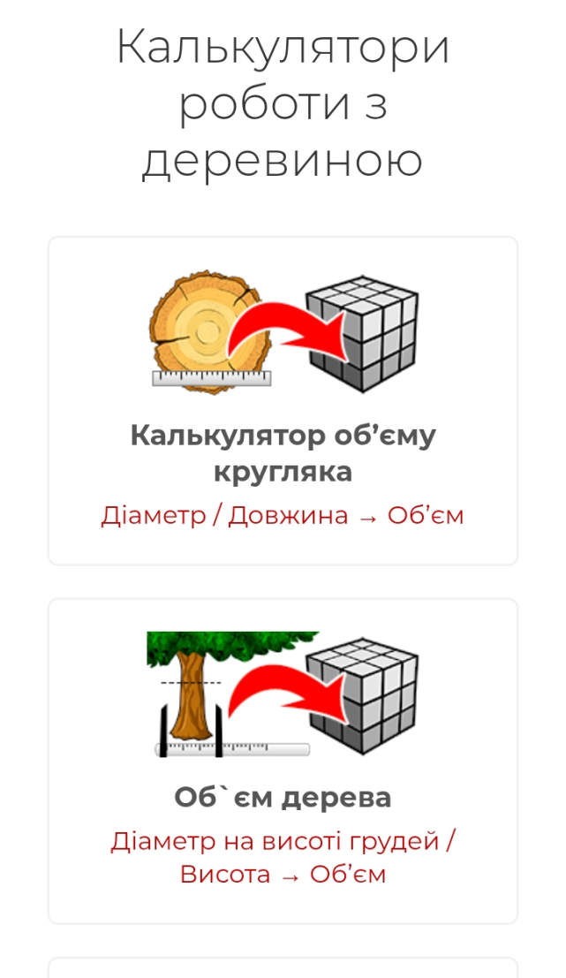
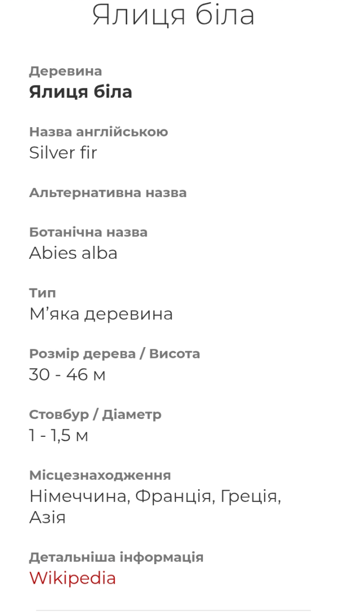
Калькулятори роботи з деревиною
інформаційний дайджест про дерева , визначення об‘єму лісо- і пиломатеріадів, якість робіт деревиною.

Slide 11
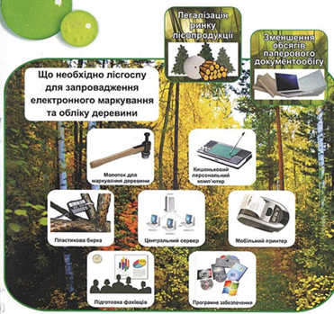

Електронний облік деревини
Маркування, внесення в єдину базу дозволяє контролювати перевезення заготівельних лісоматеріалів

Slide 12
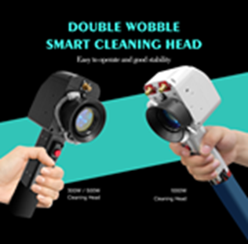
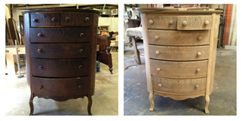
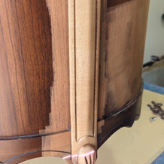
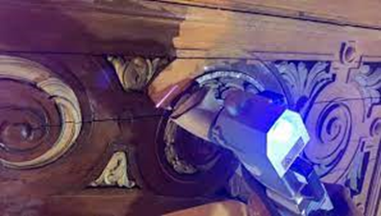
Лазерне очищення деревини
Неконтактний метод, який фізично не стискає поверхню деревини. Це допомагає підтримувати цілісність та зовнішній вигляд деревини, особливо на делікатних або антикварних ділянках.

Slide 13
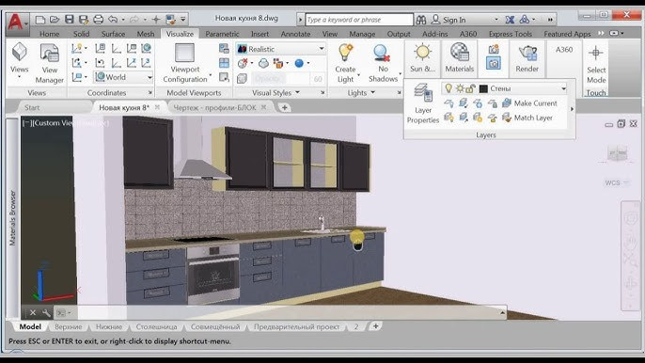
AutoCAD — дво- і тривимірна система автоматизованого проектування і креслення
КОМПАС-3D; NanoCAD; A9CAD$...

Slide 14
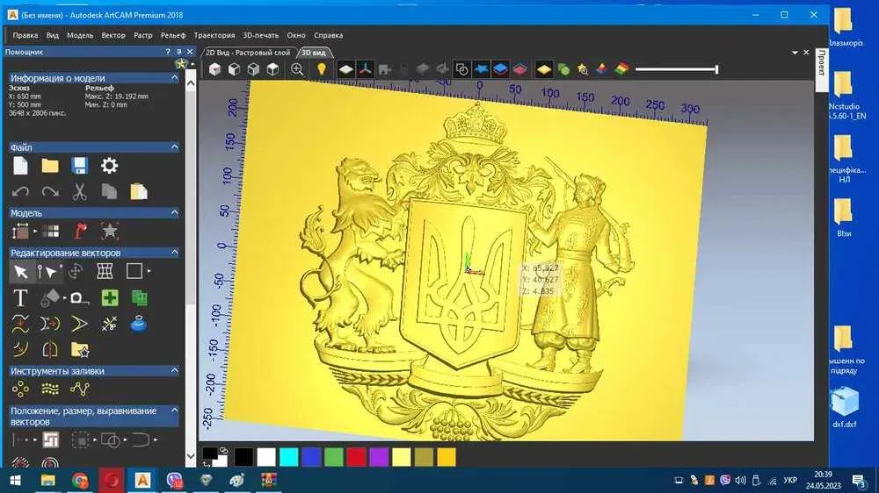
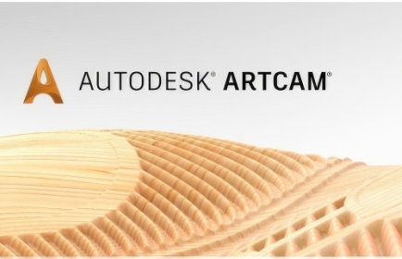
ArtCAM – це досить багатофункціональне програмне забезпечення, призначене для роботи із зображеннями, конструювання моделей, а також для передачі створених керувальних компонентів на верстати з ЧПУ.

Slide 15
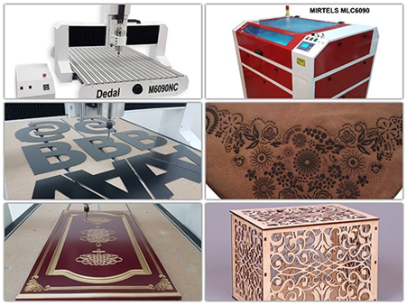
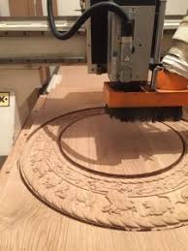
Устаткування з числовим програмним управлінням (ЧПУ)
здійснює гравіювання деревинних деревини та деревинних матеріалів, виконує різьблення…

Slide 16
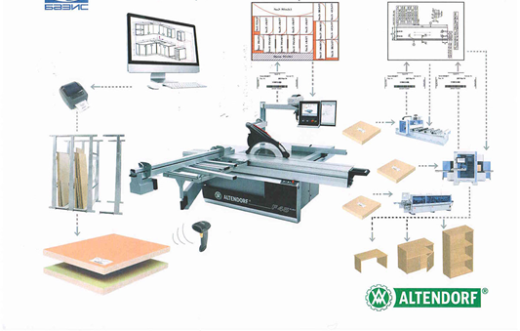
Карта розкроюе креслярська документація, де схематично показано, які деталі треба вирізати з певного аркуша ЛДСП чи ЛДВП.

Slide 17

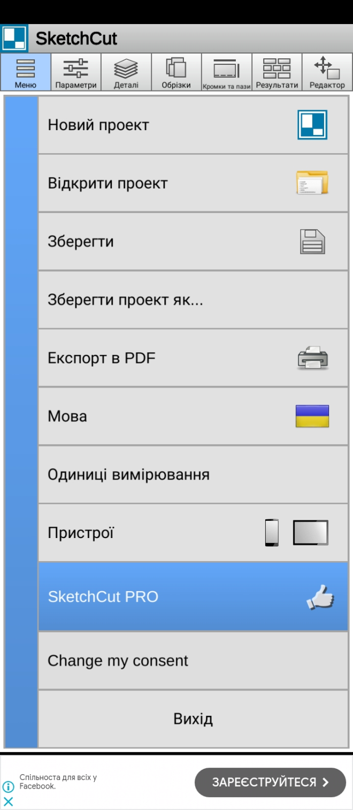
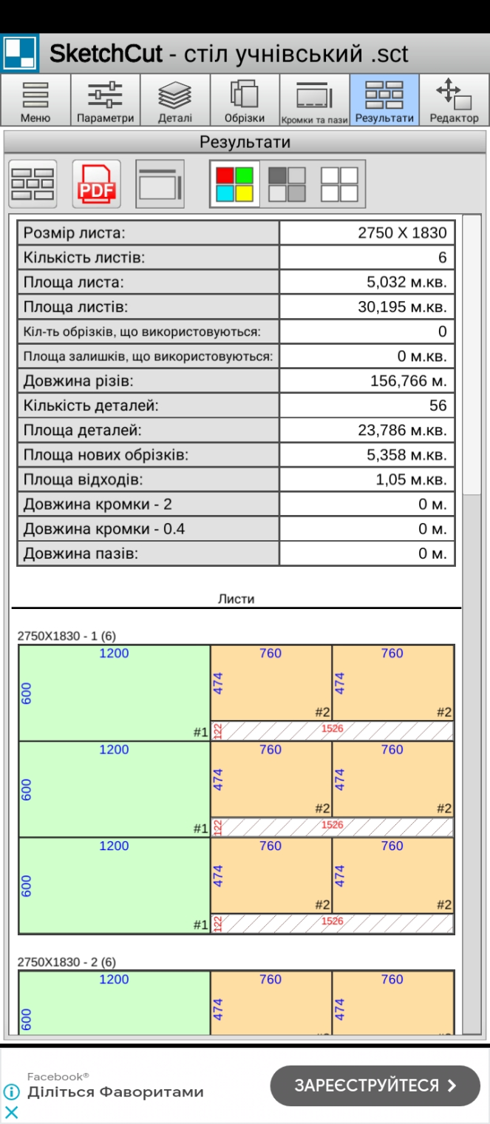
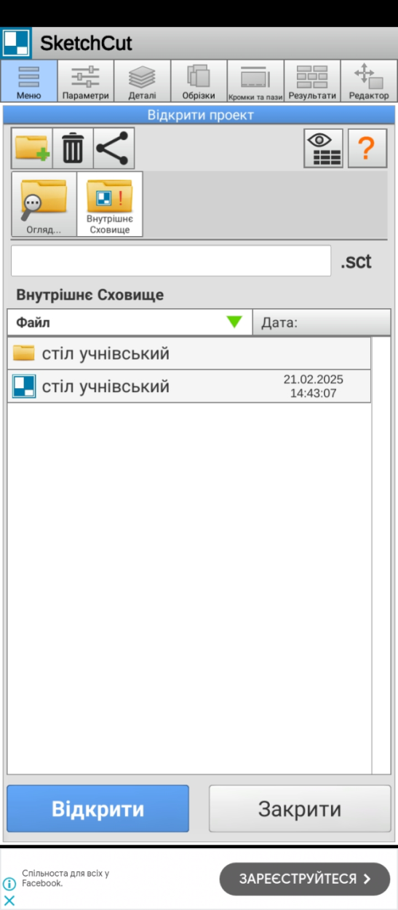
Sketch Cut- безкоштовний мобільний
додаток карти розкрою плитних матеріалів

Slide 18
Практичне завдання:
Необхідно завантажити мобільний додаток Sketch Cut
Створити карту розкрою та визначити кількість деревостружкових плит, які необхідні для виготовлення стола учнівського за допомогою програми Sketch Cut. Деталі виробу: кришка стола: 1720х700х18-14 шт; бічні стінки: 750х600х18-24 шт; царга: 1240х300х18-14 шт. Необхідна крайка, розміром 20х2

